Slide 1



Pokročilé kvalitativní metody pro SPR (SPRn4484; SPRn8848)
Doc. PhDr. Pavel Navrátil, PhD
Zakotvená teorie východiska
Kathy Charmaz
Moto:
Ne vše, co lze spočítat, se počítá, a ne vše, co se počítá, lze spočítat.​
(Albert Einstein)​
Barney Glaser
Anselm Strauss

Slide 2
Obsah lekce
Úvod
Základní informace o zakotvené teorii (dále ZT)
Co ZT je a co ne
Přehled 3+1 hlavních typů zakotvené teorie
Rozdíly typů ZT
Konstruktivistická ZT (K. Charmaz)
Význam kvalitativních výzkumných metodik

Slide 3
Úvod
Při plánu výzkumu je potřeba zvolit vhodnou metodologii
Pomůže přitom, když máme vhled do jejich filoz. kořenů
Zakotvená teorie má několik variací
Sdílejí některé předpoklady, ale liší se právě ve svých filoz. kořenech

Slide 4
Vstupní poznámky
ZT - pravděpodobně nejrozšířenější přístup v KV (Bryant, Charmaz, 2007)
Původně vychází z pozitivismu, pragmatismu a symbolického interakcionismu
Původně byla formulována B. Glaserem a A. Straussem (1967) na poli sociologie, ale rozšířila se do mnoha dalších disciplín.
Díky svým pozitivistickým kořenům se ze všech přístupů ke kvalitativnímu výzkumu nejvíce blíží kvantitativnímu způsobu myšlení (a to i v pozdějších variacích).
Soudobý vývoj je ovlivněn postmoderním myšlením – tzv. konstruktivismem (viz K. Charmazová).
Nejedná se přitom pouze o metodu analýzy dat, ale o komplexní přístup, který řídí výzkumný proces od hledání výzkumné otázky až po publikaci výsledné teorie a její případné další rozvíjení.
Výzkum
umírání

Slide 5
Cíl metody ZT
Hlavním cílem ZT je vybudovat teorii zkoumaného jevu: jeho abstraktní, teoretické uchopení, které nám umožní daný jev pregnantně pojmenovat, lépe mu porozumět v různých souvislostech a díky tomu být i úspěšnější v jeho předvídání a ovlivňování.
GZT usiluje o vytváření teorií pevně zakotvených v datech (odtud její název), čímž se vymezuje proti teoriím, které jsou vytvářeny intuitivním či spekulativním způsobem (Glaser a Strauss, 1967) „vše je v datech“.
Cílem je tvorba formalizované teorie (nejprve obvykle vzniká substantivní – částečná, omezená kontextem).
Dnes panuje přesvědčení, že substantivní teorie je hlavní úkol

Slide 6
Substantivní teorie
Substantivní teorie je strategickým článkem při formulování a vytváření zakotvené formální teorie. Domníváme se, že ačkoli formální teorii lze generovat přímo z dat, je žádoucí a obvykle i nezbytné vycházet z teorie substantivní. Ta nejenže poskytuje podnět k "dobrému nápadu", ale také udává počáteční směr při rozvíjení příslušných kategorií a vlastností a při volbě možných způsobů integrace. Je skutečně obtížné najít formální teorii, která by nebyla nějakým způsobem stimulována teorií substantivní.
(Glaser & Strauss, 1967: 79)

Slide 7
Vybrané principy a charakteristiky ZT
Cílem je objevit procesy, jevy (které nejsou zjevné) X Výstupem nemá být seznam témat, základní popsi.
Tvorba výb. vzorku účelová pak teoretický výběr vzorku (volba respondentů dle vynořujících se konceptů)
Přístup slouží k odhalení vztahů tam, kde je známo jen málo, nebo je potřeba získat nový pohled na stávající poznatky.
ZT = Metoda systematické tvorby integrovaných souborů konceptů ze systematicky získaných empirických dat.
Proces vytváření znalostí prostřednictvím intenzivního kontaktu se studovanými subjekty a událostmi.
Teorie je utvářena jak daty i výzkumníkem (dle typu ZT).
Klíčové pojmy: vynořování poznatků, vztahů, konceptů

Slide 8
Společné znaky ZT
Charakteristiky | Popis
Objasňuje procesy | Explikace sociálního procesu (Hood, 2007; Morse, 2001; Udod & Racine, 2017; Charmaz, 2014.
Začíná induktivní logikou | Začíná se pohledem na data bez předchozích úvah, které chcete dokázat nebo vyvrátit. Důležité otázky se vynořují ze sdělení lidí (Corbin, 2009; Hunter et al., 2011; Mills et al., 2006).
Současný sběr dat, analýza a konstrukce teorie | Při souběžném sběru a analýze dat začíná analýza již na počátku několika prvních rozhovorů a zaměřuje se na rozvoj teoretických myšlenek (Charmaz, 2006; Elliot & Lazenbatt, 2005; Hall & Callery, 2001).

Slide 9
Společné znaky ZT - pokračování
Charakteristiky | Popis
Neustálé porovnávání | Rozvíjení postupně abstraktnějších myšlenek prostřednictvím porovnávání dat s daty, dat s kódem, kódu s kódem, kódu s kategorií a kategorie s kategorií s cílem identifikovat společné rysy a rozdíly (Charmaz, 2014; Corbin, 2009; Duchscher & Morgan, 2004; Elliot & Lazenbatt, 2005; Hall & Callery, 2001; Hunter et al., 2011; Walker & Myrick, 2006).
Psaní poznámek (memos) | Vedení písemných záznamů srovnávání a analytických úvah o procesu analýzy dat/údajů za účelem rozvoje teoretických myšlenek a přímého teoretického vzorkování (Corbin, 2009; Duchscher & Morgan, 2004; Elliot & Lazenbatt, 2005; Hood, 2007).

Slide 10
Společné znaky ZT - pokračování
Charakteristiky | Popis
Teoretický výběr vzorku („teoretické vzorkování“) | Jak se rozvíjejí teoretické úvahy, koncepty odvozené z počáteční analýzy slouží jako vodítko při sběru dalších údajů, aby se rozvinuté teoretické kategorie upřesnily a odstranily koncepční mezery. Výzkumní pracovníci často začínají s účelových výběrem vzorků a poté přejdou k teoretickému výběru. Kritériem pro ukončení sběru dat je teoretická nasycenost, tedy bod, kdy nová data již nepřinášejí teoretické poznatky (Charmaz, 2006; Corbin, 2009; Hunter et al., 2011; McCrae & Purssell, 2016; Walker & Myrick, 2006).
Tvorba zakotvené teorie | Vytváření teoretických abstrakcí, které jsou podloženy daty a zahrnují různorodost zkušeností účastníků. Většina zakotvených teorií jsou tzv. substantivní - vysvětlují ohraničený jev v určité oblasti. Pokud se teoretické myšlenky přenášejí napříč oblastmi, lze je rozvinout do formálnější teorie zahrnující vyšší úroveň abstrakce s širší použitelností (Charmaz, 2014; Corbin, 2009; Glaser & Strauss, 1967; Morse, 2001; Streubert & Carpenter, 2011).

Slide 11
Co není zakotvená teorie?
(Roy Suddaby 2006)
Zakotvená teorie není výmluvou pro ignorování literatury
Zakotvená teorie není prezentace nezpracovaných dat
Zakotvená teorie není testování teorie, obsahová analýza ani počítání slov
Zakotvená teorie není pouhá rutinní aplikace formální techniky na data
Zakotvená teorie není „neprůstřelná“
Zakotvená teorie není snadná
Zakotvená teorie není výmluva pro absenci metodologie

Slide 12
Kdy se používá zakotvená teorie?
Když
nikdo nic kloudně
neví …
Martin and Turner (1986) uvádějí, že zakotvená teorie se nejlépe využívá v případech, kdy neexistují žádné explicitní hypotézy, které by bylo možné testovat, nebo když takové hypotézy existují, ale jsou příliš abstraktní na to, aby mohly být testovány logickým, deduktivním způsobem.
Právě v těchto případech je zakotvená teorie nejvhodnější - pokud mají výzkumníci k dispozici zajímavý jev bez vysvětlení a u něhož se snaží “odvodit teorii z dat” (Glaser & Strauss, 1967: 1).

Slide 13



Přístupy v rámci zakotvené teorie
Klasická ZT – Barney Glaser // GZT
Straussova ZT - Anselm Strauss // SZT
Konstruktivistická ZT - Kathy Charmaz // KZT
Feministická ZT - Judy Wuest // FZT
Variací je ovšem více: situační analýza; dimenzionální analýza

Slide 14
Klasická zakotvená teorie
(GZT) - Barney Glaser
Zůstal věrný původnímu formátu zakotvené teorie
Opírá se o objektivistickou epistemologii (cílem je tvorba objektivizivaného p.)
Výzkumník má být nezávislý pozorovatel (podobně jako v kvanti přístupech)
Objektivitu dosahuje neustálým srovnáváním dat
Teoretická senzitivita (schopnost rozpoznat data, která vstoupí do teorie)
Vše jsou data/ data jsou vše ☺ !!!!
Má dvě úrovně kódování, substantivní (otevřené+selektivní) a teoretické
Používá se pouze k „nalezení“ teorie, nikoliv k jejímu testování
Nezačíná hypotézou, někdy nepotřebuje ani VO (výzkumnou otázku)
Klíčovým procesem je indukce, přičemž dedukce probíhá na základě vznikajících otázek
Přehled literatury se provádí až poté, co se začne rozvíjet substantivní teorie. Rodící se koncepty lze pak s teorií komparovat.
Všechny ostatní formy zakotvené teorie nejsou podle Glasera zakotvenou teorií, ale verzí kvalitativní analýzy dat
Korespondeční teorie pravdy

Slide 15
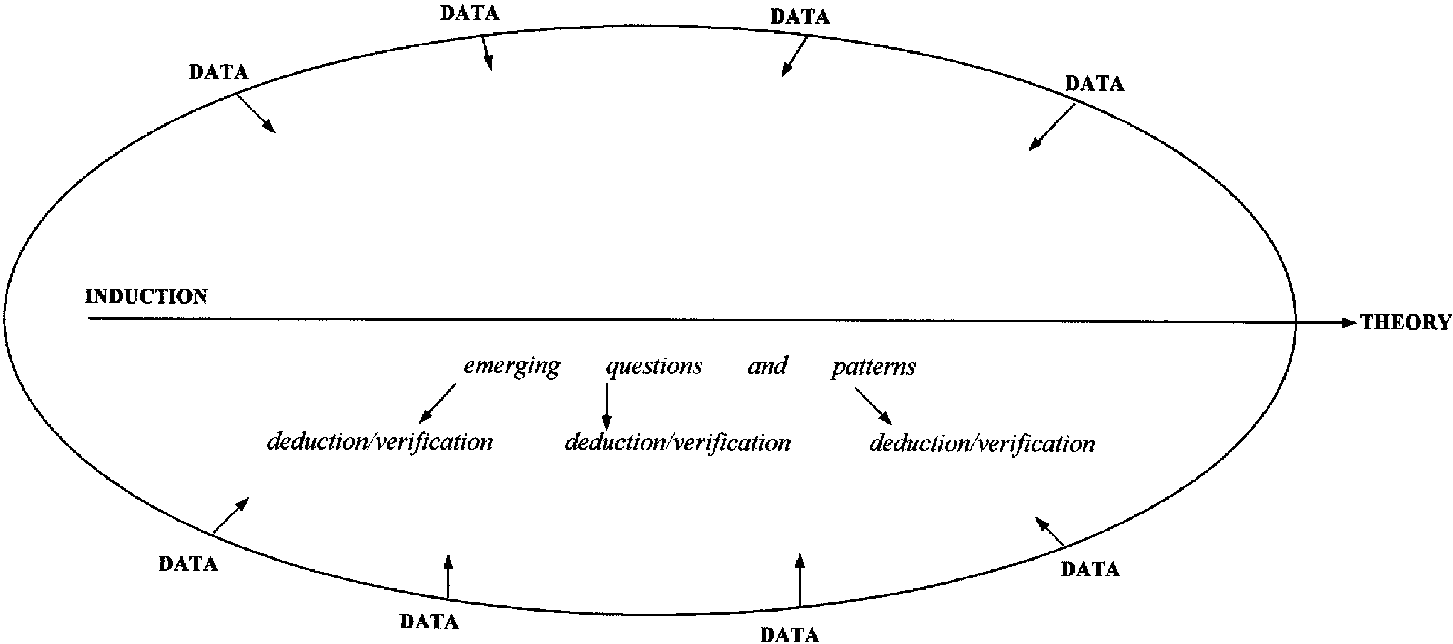
Glaser (1978, 1992) místo indukce, dedukce a verifikace v analýze zakotvené teorie.
Indukce
Teorie
Vynořující se otázky a vlastnosti
Dedukce/verifikace Dedukce/verifikace Dedukce/verifikace

Slide 16
Iterativní postup analýzy zakotvené teorie
Srovnávání
od případu k případu
Vznik teorie
Otevřené kódování
Koncept k
Utváření kategorií
případu
Klíčové kategorie
Oblast zájmu
Poznámky / Třídění
Rozšířený
přehled
literatury
Saturace
Od konceptu ke konceptu
Teoretické kódování
Substantivní teorie
Source: Holton (2007), upraveno Loy (2011, p.54)

Slide 17
Přínos a kritika
To, co navrhli Glaser a Strauss (1967), bylo revoluční a mocnou silou pro legitimizaci kvalitativního výzkumu.
GZT je flexibilní přístup, který je méně preskriptivní než SZT (Evans, 2013), přesto je stále rigorozní a vede k vysoké míře abstrakce.
Podporuje vznik nových (originálních) teoretických pohledů.
Kritiky „naivity“ výzkumníka (nelze nemít předpoklady).
Snaha o objektivitu jako kontradikce KV (Charmaz, 2008).
Důraz na expertnost výzkumníka vs. participativní přístupy.

Slide 18
Straussova ZT
(SZT) – Anselm Strauss
Rozkol s Glaserem po publikaci Basics of Qualitative Research (Strauss & Corbin, 1990)
Větší důraz na symbolický interakcionismus (realita je základ, ale bez interpretace nepochopíme)
Výzkumník není tabula rasa, má interpretační roli. Objektivita v KV jako mýtus.
Zkušenosti výzkumníka mohou zvýšit teoretickou citlivost, usnadnit tvorbu hypotéz a vytvořit základnu pro srovnávání (Corbin, 1998).
Straussův přístup klade větší důraz na dedukci a verifikaci, což často vede výzkumníka k tomu, aby se odklonil od dat a sledoval předchozí výzkum a teorie.
Širší výzkumná otázka se stanovuje na počátku výzkumu.
Více přesnějších postupů, jak kódovat a strukturovat data
Proces kódování zahrnuje otevřené, axiální a teoretické kódování (axiální je jedinečné pro Straussův přístup).
Různé filozofické využití indukce, dedukce a verifikace
Přehled literatury provedený na začátku studie, literatura může sloužit jako východisko pro VO.
Výzkumník by neměl obvykle začínat svůj výzkum s existující teorií, ačkoli později v průběhu analýzy může být teoretický rámec užitečnou optikou, skrze kterou lze nahlížet na data (Corbin & Strauss, 2015).

Slide 19
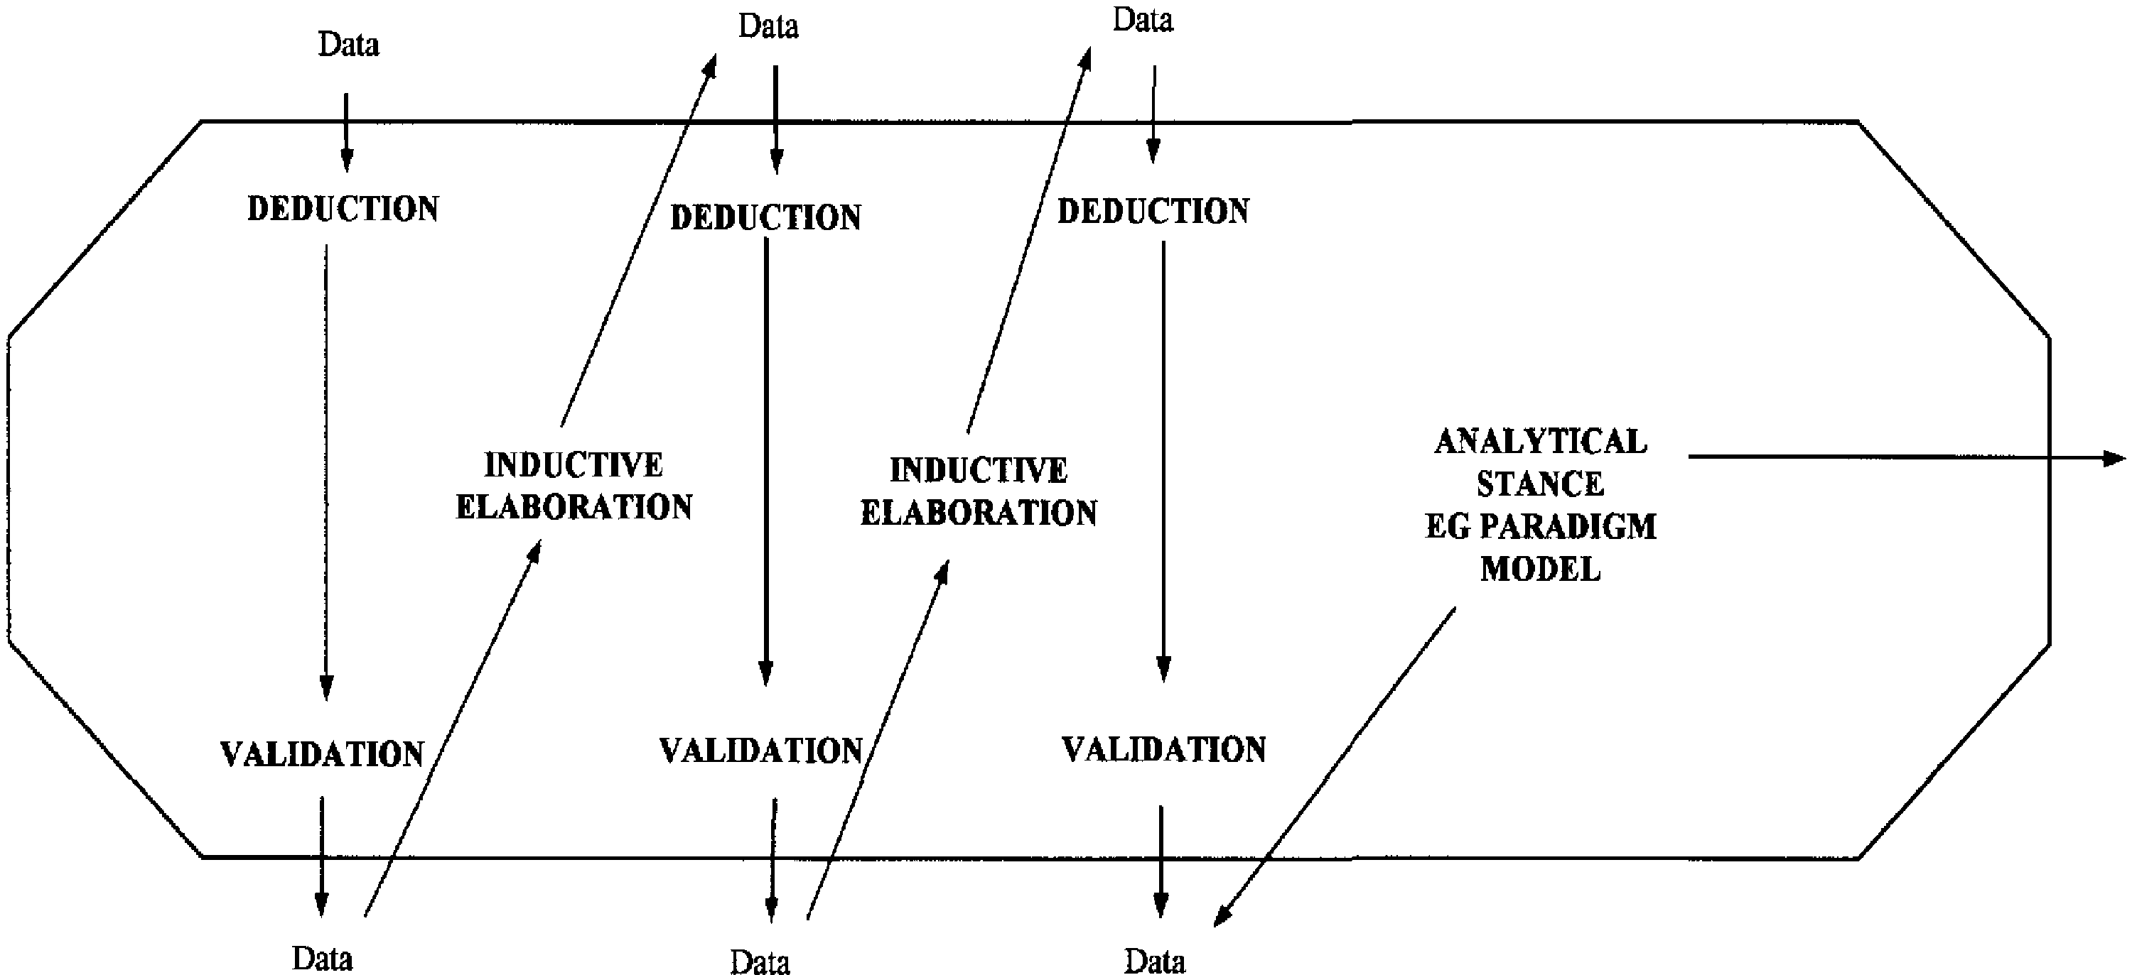
Strauss and Corbin (1998) místo indukce, dedukce a validace v analýze zakotvené teorie. (Heath and Cowley, 2004, p.145)

Slide 20
Strauss (1987), Strauss and Corbin (1990) place of induction, deduction and veriﬁcation in grounded theory analysis. (Heath and Cowley, 2004, p.145)

Slide 21
Přínos a kritika
K silným stránkám SZT patří, že tento přístup nabízí jasný popis svých komplexních výzkumných postupů (Walker & Myrick, 2006) a že SGT umožňuje výzkumníkovi zaměřit se jak na mikro, tak na makro podmínky pomocí matice podmínek/následků (Mills et al., 2006; Walker & Myrick, 2006).
Někteří vědci tvrdí, že přísné analytické nástroje, jako je paradigma kódování, umožňují konstruovat dostatečně analytické teorie (McCann & Clark, 2003c; Mills et al., 2006).
Jiní však tvrdí, že SZT je rigidní a zaměřuje se na systematické postupy, které narušují citlivost výzkumníků k datům a podporují mocenský rozdíl mezi výzkumníkem a účastníky (Bryant & Charmaz, 2007c; Evans, 2013; Heath & Cowley, 2004; Hunter et al., 2011).
Časnost a intenzita zásahu výzkumníka a důraz na používání analytických nástrojů mohou vnutit datům předem dané představy, místo aby umožnily vznik zakotvené teorie (Charmaz, 2000; Glaser, 1992; Walker & Myrick, 2006).

Slide 22
Feministická ZT (FZT) –
Judy Wuest
Původně pro zdravotní sestry, aby si uvědomily anrdocentrické předsudky a zajistily, že hlasy žen budou ve výzkumné komunitě slyšet.
Wuest vybírá metodologické prvky ze všech tří zakotvených teorií, aby zdůraznila důležitost spojení s feministickou teorií.
“ … zakotvená teorie je v souladu s postmoderní feministickou epistemologií v tom smyslu, že akceptuje různá vysvětlení reality.” (Wuest, 1995, str. 127).
Variace konstruktivistické ZT

Slide 23
Konstruktivistická ZT
(KZT) - Kathy Charmaz
Ne externí ALE interní svět (myšlení, cítění)
Konstruktivistický postoj, subjektivistická epistemologie.
Nepopírá se objektivní externí svět, převažuje zájem „svět v myslích“.
Jádrem konstrukt. teorie je přesvědčení, že pojmy/ poznatky jsou konstruovány, nikoliv objevovány.
Výzkumník se chápe jako spolutvůrce poznatků. Musí být reflexivní (nevnucovat datům své pohledy – psaní poznámek – nástroj).
Konstruktivisté začínají výzku s konkrétními VO na určitou věcnou oblast.
Konstruktivisté začínají s přehledem literatury jako prvním krokem – teoretická senzitivita.
Abdukce - iterativní proces, kdy se výzkumník vrací mezi daty a konceptualizací, což je klíčová součást analýzy dat (Charmaz, 2009).
Výzkumníci používají slovní sondy, aby porozuměli implicitním významům, a věnují pozornost kontextu účastníků (Charmaz, 2014).
Přístup mezi pozitivismem a postmodernismem
Tři úrovně kódování, otevřené, cílené a teoretické.
Utvořená teorie se chápe jako „obraz reality“ nikoliv realita.
Konstruktivisté věří, že se jedná o další logický vývoj zakotvené teorie od GZT přes Straussovu ke konstruktivistické.
Indukce
Abdukce
Dedukce

Slide 24
KZT - Posun v pohledu
Rozhovory nejsou neutrální, bezkontextové nástroje pro sběr dat
Jsou spíše aktivní interakcí mezi dvěma lidmi
Výsledky jsou vzájemně vyjednané a kontextuální

Slide 25
Ontologie: povaha reality
Realita je plná významů / interpretací
Poznání je vysoce kontextualizováno politickými, historickými, kulturními a dalšími vlivy
Realita je lokální a specifická
Realita se mění, jak se vyvíjíme

Slide 26
Epistemologie: vztah mezi výzkumníkem a subjektem poznání
Transakční a subjektivní
Výzkumník a téma jsou propojeny
Znalosti neobjevujeme, ale konstruujeme (spoluutváříme)
Konstrukce jsou interpretacemi/ interpretovány

Slide 27
Metodologie: způsob získávání znalostí
Otevřené kódování do klíčových kategorií, teoretické kódy, konstantní srovnávání kódů
Použití aktivních kódů
Rekonstrukce dat
Reflektivní psaní poznámek
„Autor neustále přemýšlí, svědčí, přemýšlí a přijímá vše najednou"

Slide 28
Charmazová Kathy
1. pojmenujme její práci jako „konstruktivistickou“ či „konstruktivismus“
Spíše než objevování data a teorií, výzkumník je konstruuje
Interpretace toho, co se děje, spíše než absolutní realita
Jakékoli závěry jsou stále sugestivní, neúplné a neprůkazné

Slide 29
Konstruktivistický přístup vyžaduje:
Reciprocitu mezi participanty a výzkumníkem
Rovnováhu výkonu
Objasnění postoje/ pozice, jakou zaujímá autor/ výzkumník

Slide 30
Navázání vztahů
Ne "rozbít a sebrat" (bezohledně získat info)
Aktivní interakce
Vzájemné/ společné utváření výzkumu
Výsledky jsou společně vyjednávány

Slide 31
Sdílení moci
Generování dat, nikoli sběr dat
Proaktivní příprava na čas s účastníky
Čas a místo dle preference účastníků/participantů
Flexibilní, nestrukturovaný přístup
Reflexivní postoj
Pozor na oceňování určité odpovědi nebo účastníků
Intimita prostřednictvím reciprocity

Slide 32
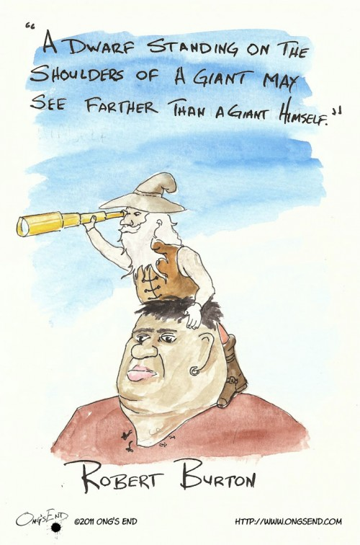
Přehled literatury
„Trpaslíci na ramenech obrů vidí dále než obři sami.“

Slide 33
Další autoři KZT
Robert Thornberg
Jane Mills
Ann Bonner
Karen Francis
Antony Bryant

Slide 34
Současný stav KZT
Cenné pro tvorbu teorií přímo z dat
Má respekt
Současné bádání
Vyvíjející se metodika schopná změny

Slide 35
Není možné oddělit tazatele
od dotázaných.
Je to právě jejich interakce, která vytváří
data, které vyplynou z šetření.
Mills, Bonner, & Francis 2006

Slide 36
Přínos a kritika
Výzkumníci se snaží rozvíjet vzájemnost s účastníky, což odkrývá skryté významy a vede k pronikavému teoretickému výkladu (Charmaz, 2006).
KZT se zaměřuje na reflexivitu výzkumníka a abduktivní uvažování (Bryant, 2009; Charmaz, 2017; Duchscher & Morgan, 2004; Kelle, 2005).
KZT nabízí jasněji popsané strategie než GZT, ale nabízí méně preskriptivních postupů než SZT (Charmaz, 2000).
Kritika zejména směřuje na problém objektivity teorií, odmítání původních postupů.

Slide 37
Kriteria hodnocení kvality zakotvené teorie
1. Důvěryhodnost
2. Originalita
3. Rezonance
4. Užitečnost

Slide 38
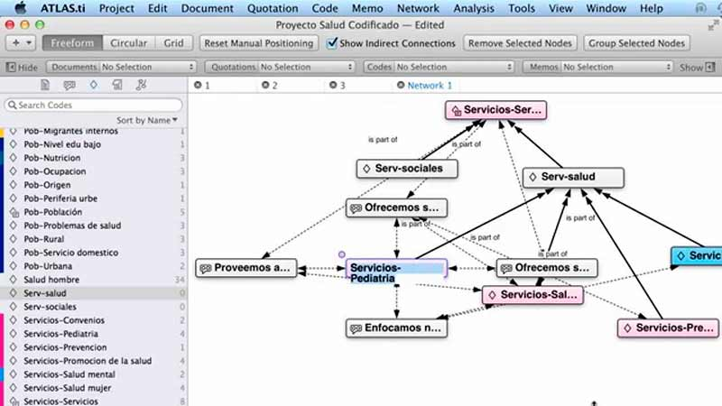
Ruční vs. počítačové zpracování dat
“Uživatelé by si měli uvědomit, že mnohé počítačové nástroje jsou pro úkol zakotvené teorie pouze okrajové. Proces vzniku teorie vyžaduje jinou schopnost: vidět data jako celek, a pak data opustit a zkoumat linie tohoto úseku tohoto textu. Kódovat a vyhledávat text znamená rozřezávat jej. Metoda "zakotvené teorie" ponechává text téměř nedotčený. Výzkumníkův kontakt s daty je lehký, vznáší se nad textem a promýšlí jeho významy, pak se od něj povznáší ke komparativním, imaginativním úvahám. Je to rozdíl mezi dotykem nůžek a dotykem motýla..”
Richards & Richards 1995

Slide 39
Získané zkušenosti
Metoda zakotvená teorie je složitá pouze kvůli špatné literatuře.
Volba metody má reprezentovat VO a data.
Vyhněte se rozmělňování metod (jedna metoda pořádně).
Výzkum ZT není časově náročnější než jiné kval. metody.
Stále se vracejte k „důvěryhodnosti, originalitě, rezonanci a užitečnosti“.
Pamatujte, že vše je ve významech.

Slide 40
Děkuji za pozornost

